Slide 1
Final Project 2025春季学期
计算机视觉 Computer Vision

Slide 2
任务
计算机视觉任务
统一主题：
国际象棋的计算机视觉应用
小组完成，小组成员<=5人

Slide 3
可选择的功能（仅参考）
你的项目要完成哪些功能？
识别棋盘 chess board
识别棋盘上的棋子 chess pieces
判断每个棋子在棋盘的哪个格子里
做成web，APP
连接chess AI engine
使用机械臂移动棋子

Slide 4
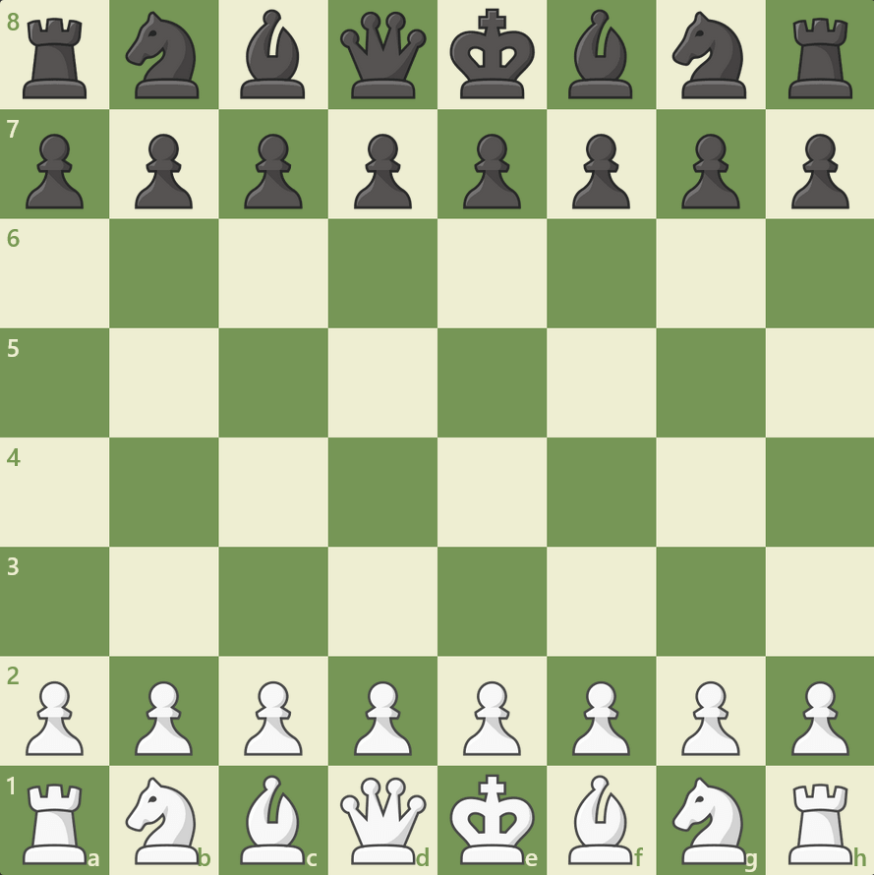
数字棋盘or真实棋盘？
数字棋盘

Slide 5
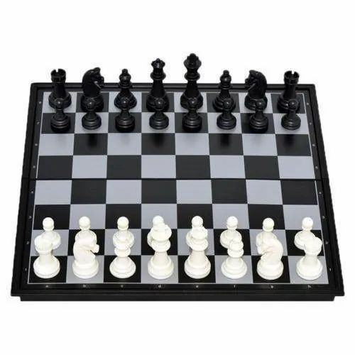
数字棋盘or真实棋盘？
真实棋盘

Slide 6
思路建议
设计问题的解决方案。
注意，本课程的大作业要设立一个清晰的短期目标，不要定的过高，要保证完成。将本次的项目作为一个你曾经想尝试但没机会尝试的学习使用新技术的机会。

Slide 7
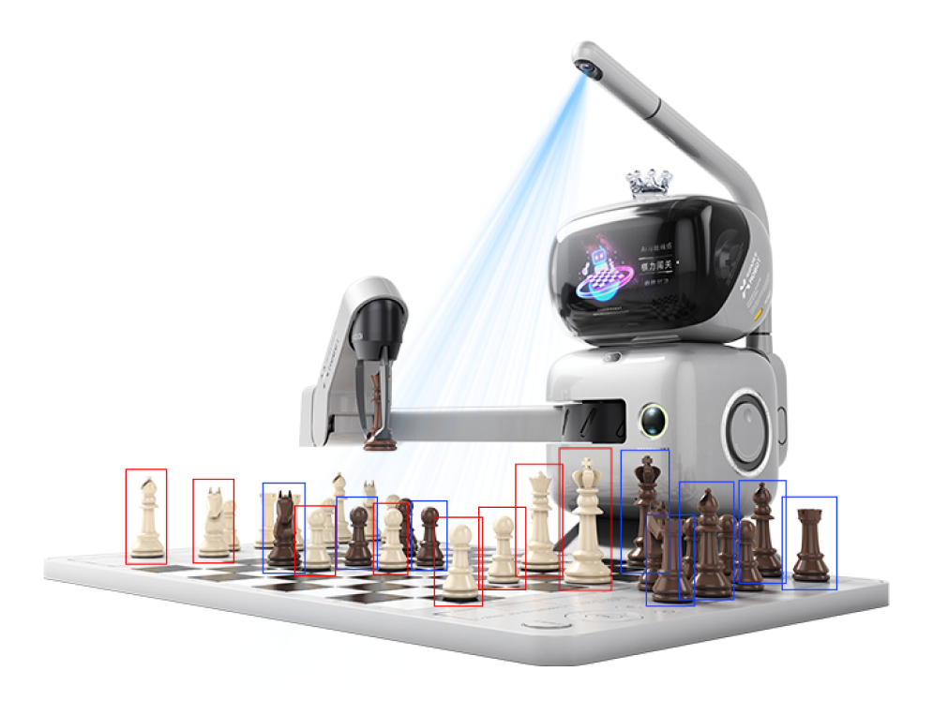
已经实现商用的产品
商汤科技的“元萝卜”下棋机器人

Slide 8
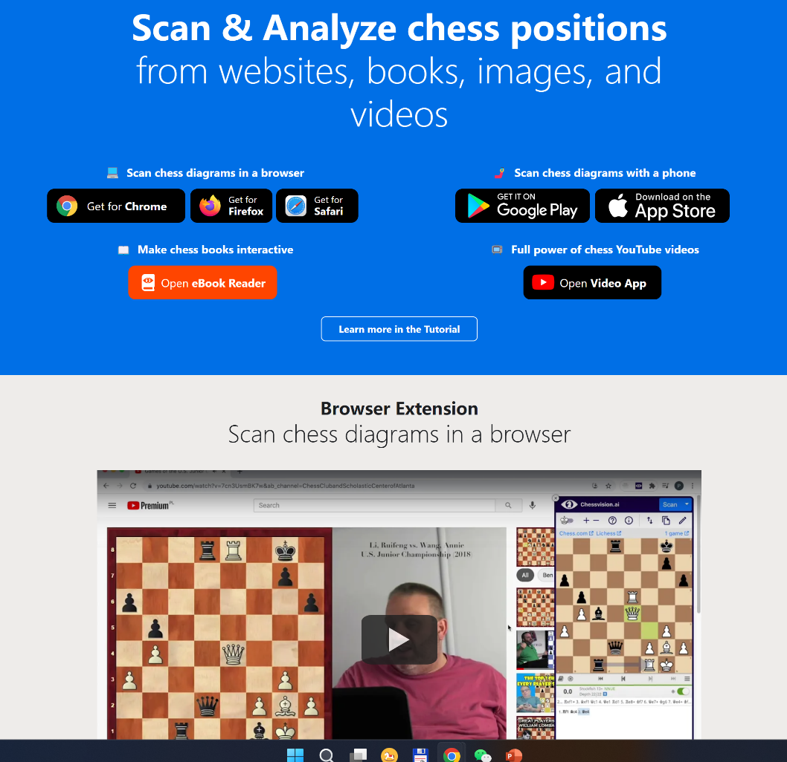
已经实现商用的产品
Chessvision.ai

Slide 9
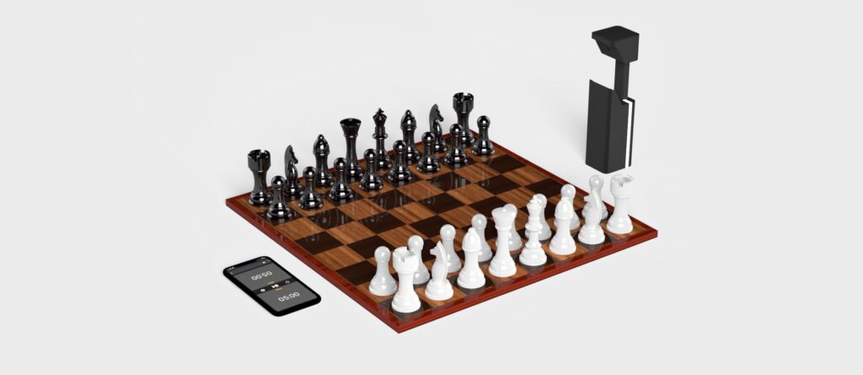
已经实现商用的产品
Clio 𝛼

Slide 10
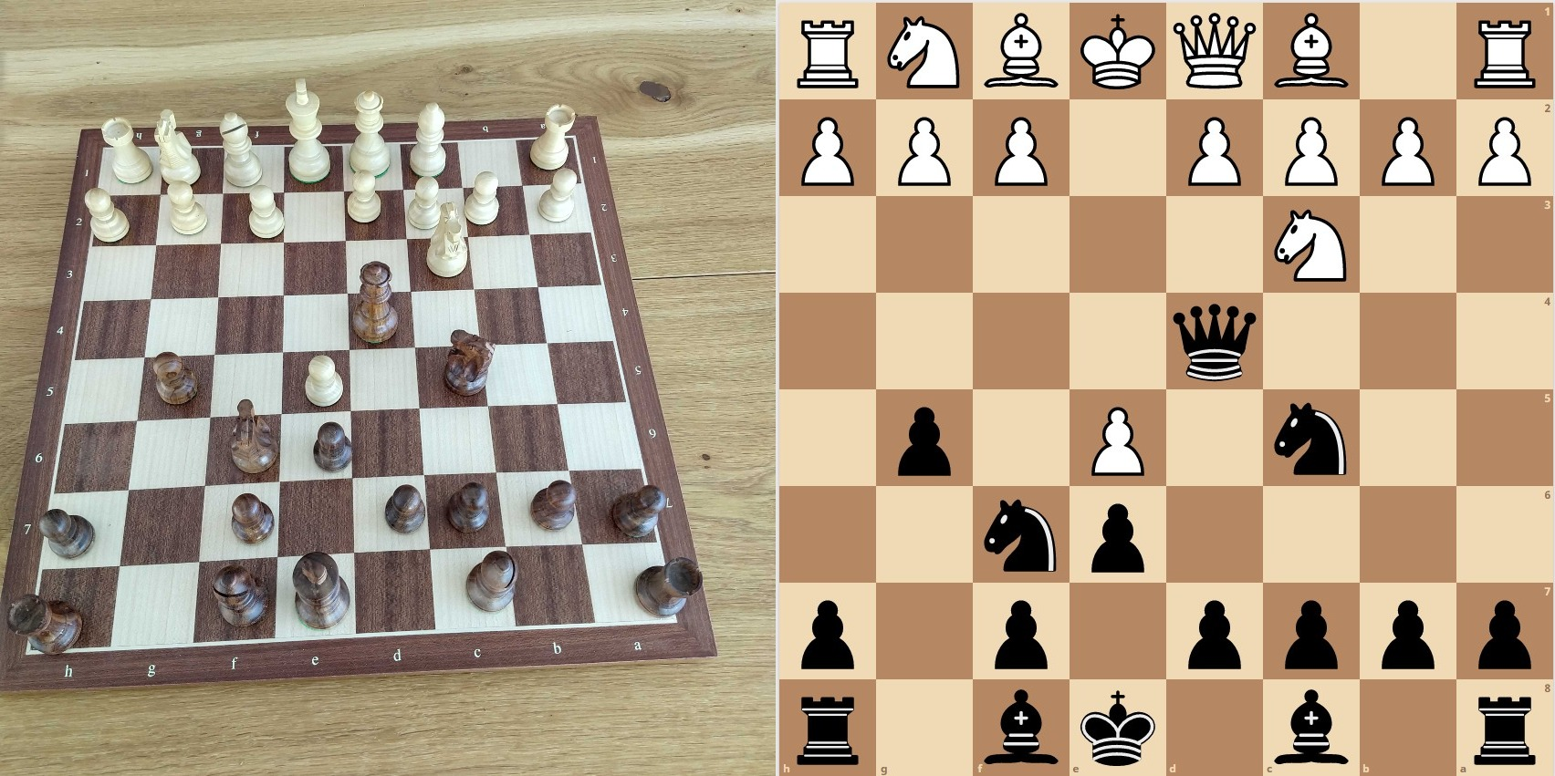
现有的解决方案
Convert a physical chessboard into a digital one

Slide 11
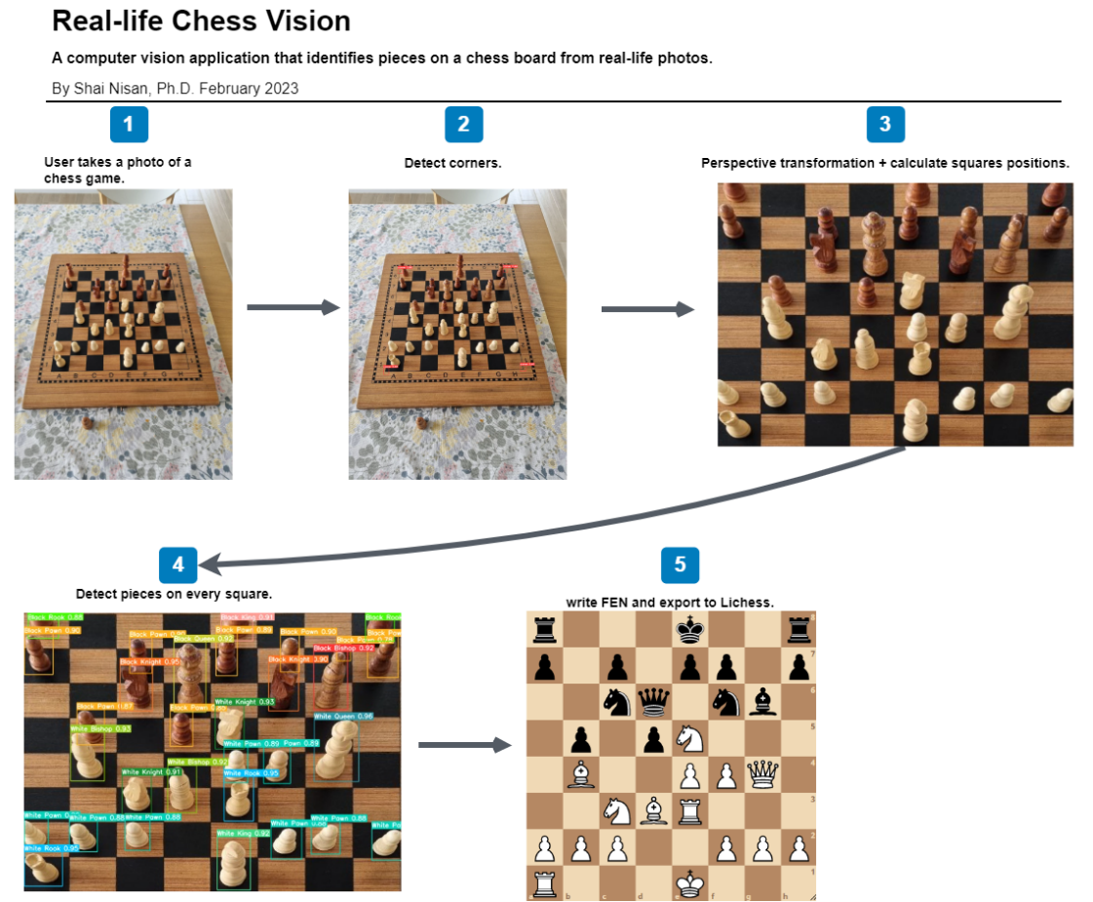
现有的解决方案
Represent Chess Boards Digitally with Computer Vision

Slide 12
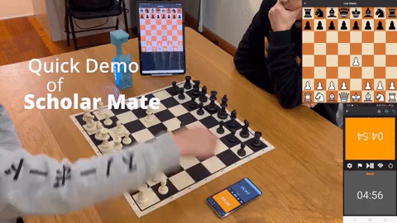
现有的解决方案
Build a Chess Game Recorder with Computer Vision

Slide 13
现有的解决方案
Building Chess ID

Slide 14
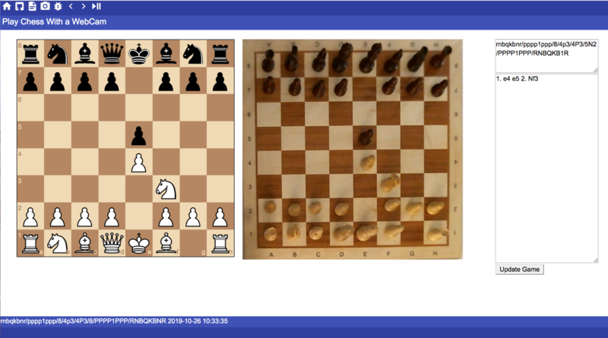
现有的解决方案
Play Chess With a Webcam

Slide 15
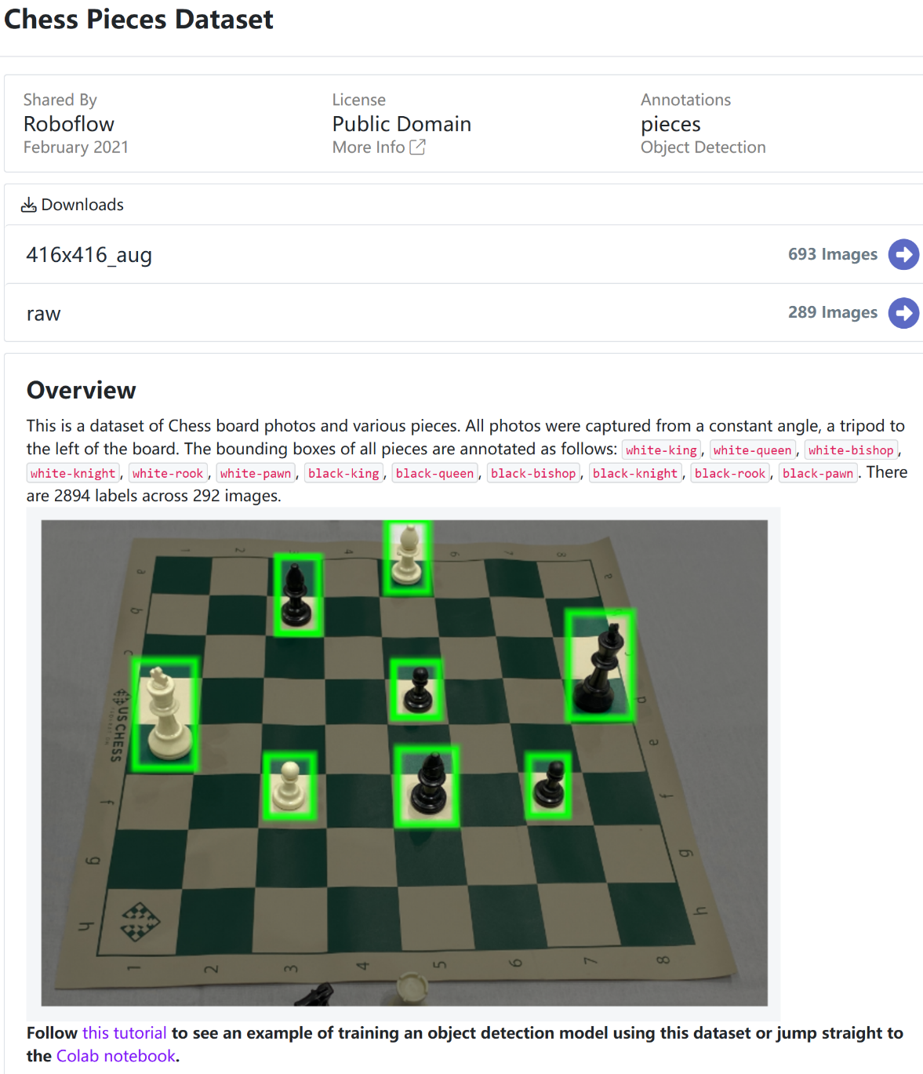
数据集
Chess Pieces Dataset

Slide 16
网上的资源
Students’ report of similar project
ChessVision: Chess Board and Piece Recognition
CVChess: Computer Vision Chess Analytics
Efficient Chess Vision – A Computer Vision Application

Slide 17
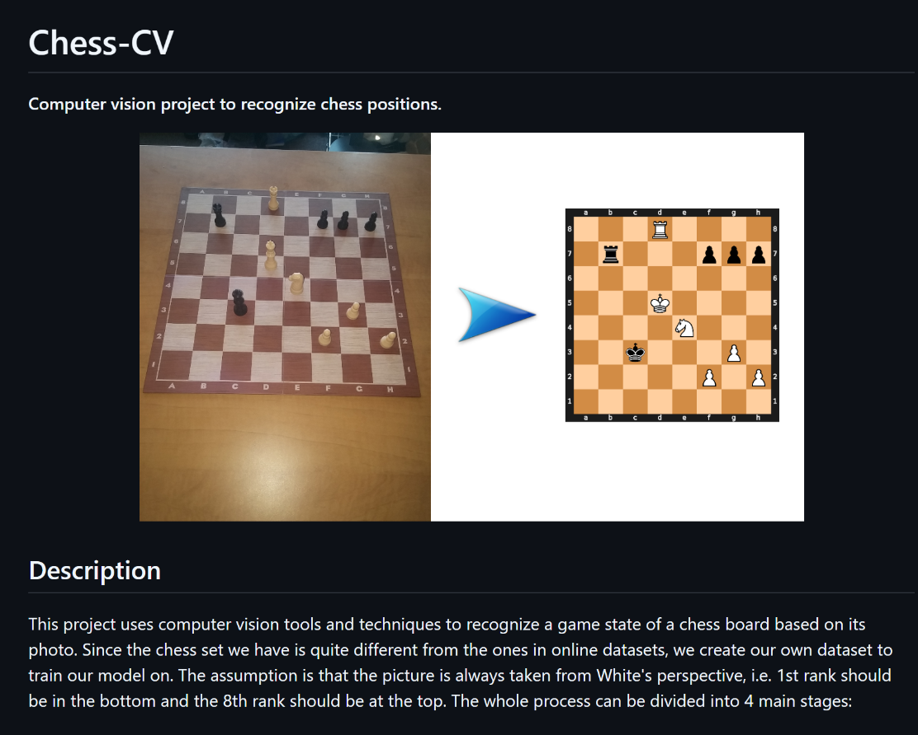
网上的资源
Similar projects
Chess-CV
chess-id

Slide 18
网上的资源
Similar projects

Slide 19
项目概况
成员分工
组内每个人负责哪部分，如何协作。
所用的工具和资源
数据集，包括样例图片或标注
实现平台和第三方库
计算资源
其他具体的相关资源

Slide 20
项目报告
以技术报告（technique report）的形式，描述项目的介绍、文献综述、方法实现、实验结果、参考资源等内容。
使用LaTex书写技术报告。
Overleaf：https://cn.overleaf.com/
TexPage：https://www.texpage.com/
OnlineLaTex：https://www.onlinelatex.com/

Slide 21
报告内容
绪论 Introduction
定义问题和动机，背景资料和相关工作，简要介绍你的方法。 Define and motivate the problem, discuss background material or related work, and briefly summarize your approach.

Slide 22
报告内容
相关工作 Related Work
搜集整理该领域的相关工作，总结针对该问题最前沿的进展，尚未解决的问题。
connected papers：可以通过文献之间的引用查找到相关的论文 SemanticScholar：类似上面 GoogleScholar Papers With Code：机器学习领域的论文和代码，代码和数据集是其特色。 CiteSeer是有着悠久历史的工具，能够通过引用查找文献，现在进化到CiteSeerX。

Slide 23
报告内容
方法的具体细节 Details of the approach
清晰描述你的系统和所作工作，包括公式、伪代码、图表等。适当的中间结果和步骤。 Include any formulas, pseudocode, diagrams -- anything that is necessary to clearly explain your system and what you have done. If possible, illustrate the intermediate stages of your approach with results images.

Slide 24
报告内容
实验 Experiments
清晰详细地描述实验和结果。如果使用训练和测试数据，描述其数量等量化信息信息。 如果使用视频数据，放上视频的链接。

Slide 25
报告内容
总结和讨论 Discussion and conclusions
通过分析和实验，总结主要的收获和思考。即使实验结果不理想，如果能充分证明你做了大量的工作，有独立思考的见解和分析，并对今后可行的方案进行讨论，仍可以获得高分。

Slide 26
报告内容
个人贡献声明 Statement of individual contribution
每个成员的贡献内容
引用参考 References
所参考和引用的文献、数据和资源等 including URLs for any external code or data used.

Slide 27
视频
项目描述视频（8分钟内），提交到B站。
视频内容建议但不限于：创意、实现手段、算法讲述、运行演示……

Slide 28
提交方式
使用GitHub或GitLab或Gitee，创建仓库，选择公开方式。
仓库的README.MD文件作为项目的简介，B站视频的链接写在该文件靠前位置。
所有内容（代码、文档、图片等）都提交在仓库里。
在课堂派里用txt文件提交仓库地址。

Slide 29
时间节点
分组。每组不多于5人。
4月13日提交项目proposal。
期末考试周前的最后一天（6月23日），提交截止。

Slide 30
评价标准
项目质量（原创性，完成度，分析等）
(originality, thoroughness, extent of analysis, etc.)
项目技术报告和视频质量

Slide 31
评价标准
组内人数多，完成内容应该相应更多
即使自己设计的算法效果不好，但展示和报告能够体现工作量和深入探索，以及有思想的结果分析，仍应该给予相应的较好的分数。 As long as your presentation and report show evidence of extensive analysis and exploration, and provides thoughtful explanations of the observed outcomes.

Slide 32
最终成绩评分标准
考勤10%
作业40%
Final Project 50%

